Slide 1
Права и обязанности ребенка

Slide 2
С рождения мы находимся под защитой нашего государства

Slide 3
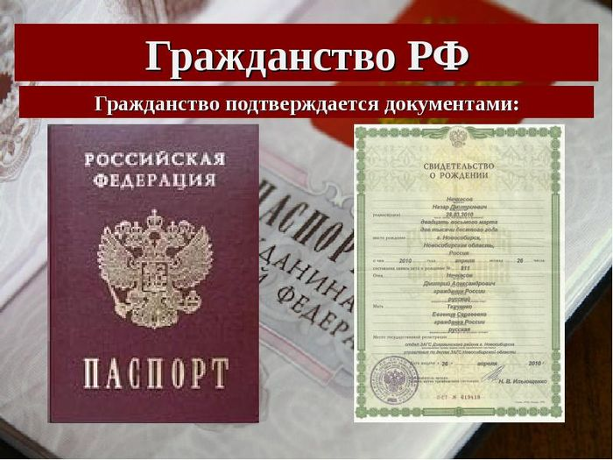
У каждого человека есть документ, который подтверждает гражданство. С 14 лет этот документ – паспорт, а до 14 лет – свидетельство о рождении.

Slide 4
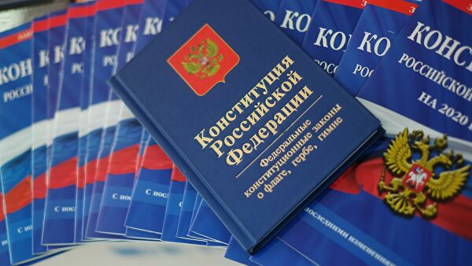
В России каждый ребенок обладает многими правами, которые прописаны в Конституции Российской Федерации и в других законах

Slide 5
Права ребенка закреплены и в других важных документах
Декларация прав ребенка
Конвенция о правах ребенка
Семейный кодекс Российской Федерации
Федеральный закон от 24.07.1998 № 124-ФЗ «Об основных гарантиях прав ребенка в Российской Федерации»

Slide 6
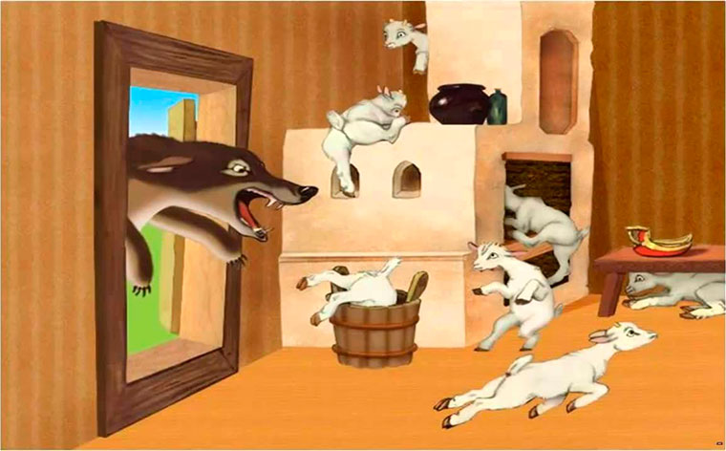
Каждый ребенок имеет право на жизнь
Право на жизнь является важнейшим личным правом человека, приобретаемым им в силу факта его рождения.

Slide 7
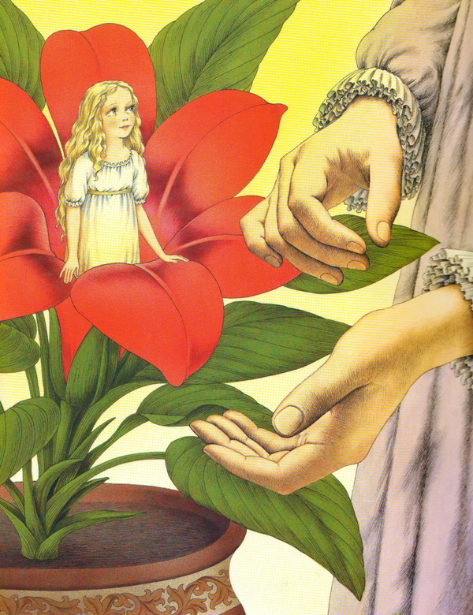
Право на имя Очень трудно было бы общаться между собой, если бы не было возможности обращаться к собеседнику. Имя ребенку дается по соглашению родителей

Slide 8
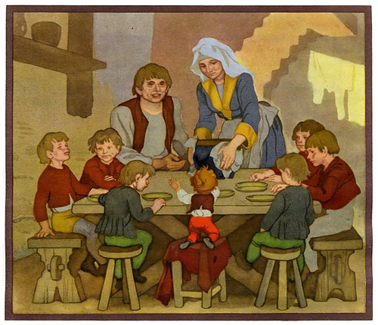
Право на проживание в семье

Slide 9
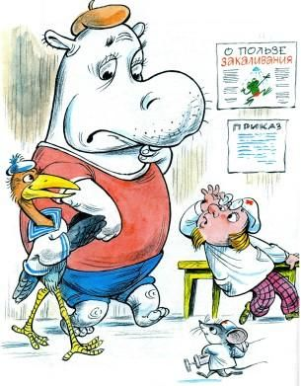
Право на охрану и укрепление здоровья

Slide 10
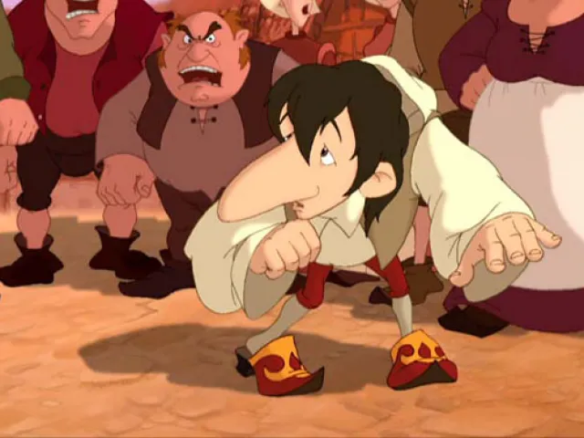
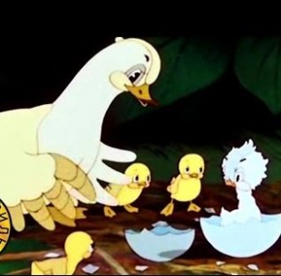
Равноправие детей Все дети имеют равные права независимо от расы, цвета кожи, пола, языка, религии, политических или иных убеждений, национального, этнического или социального происхождения, имущественного положения, состояния здоровья ребенка

Slide 11
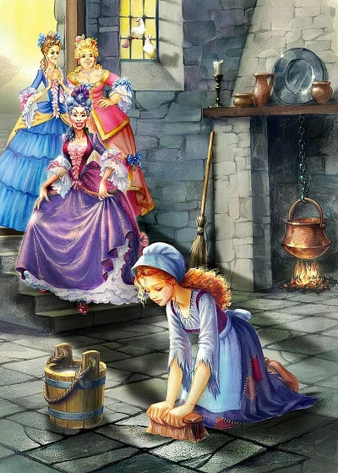
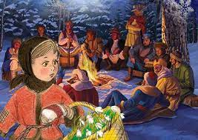
Право на неприкосновенность личности, защиту от эксплуатации и насилия

Slide 12
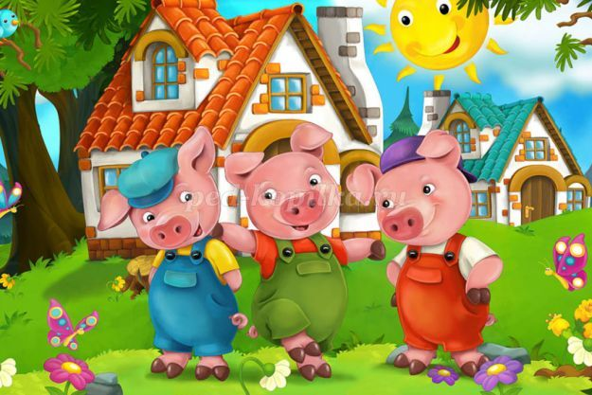
Право на жилище
Каждый ребёнок имеет право на жилище.
Вопрос соблюдения жилищных прав ребёнка является очень актуальным, важно сохранить за ребёнком конституционное право на жильё в любой ситуации

Slide 13
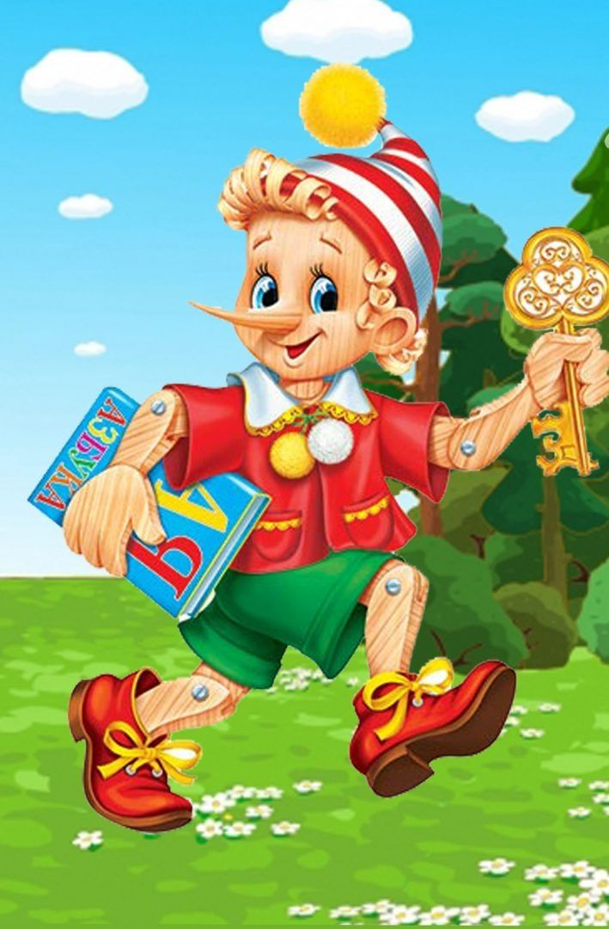
Право на образование
Статья 43 Конституции Российской Федерации гласит: «1. Каждый имеет право на образование. 2. Гарантируются общедоступность и бесплатность дошкольного, основного общего и среднего профессионального образования в государственных или муниципальных образовательных учреждениях и на предприятиях».

Slide 14
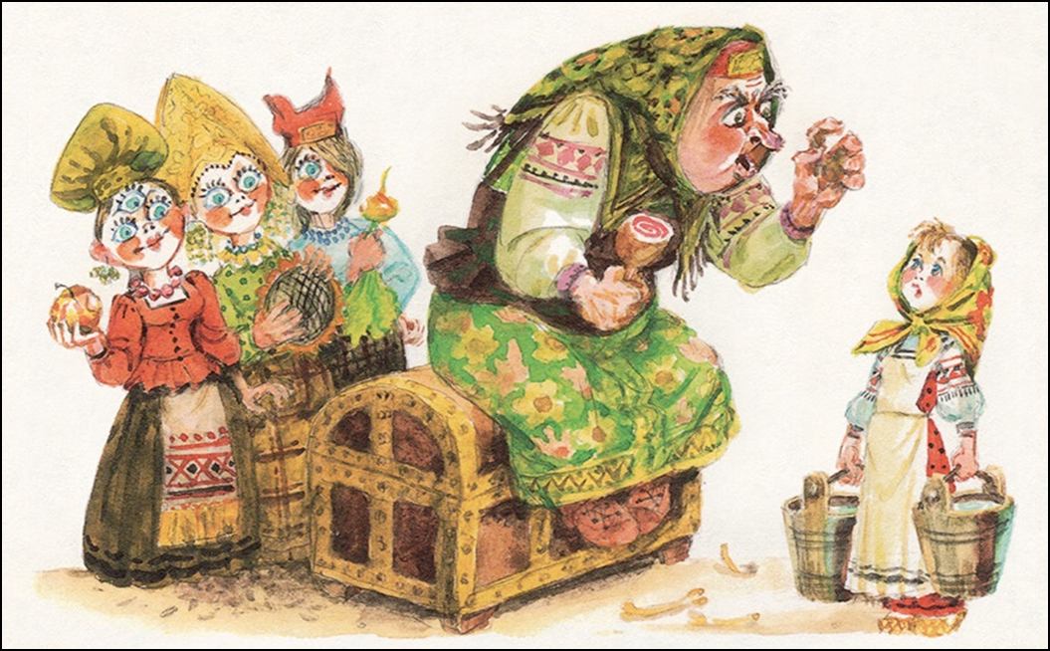
Право на труд
Ребенок до 14 лет может заключить трудовой договор только в исключительных случаях, указанных в законе, и только если это не понесет ущерба для его здоровья и нравственного развития

Slide 15
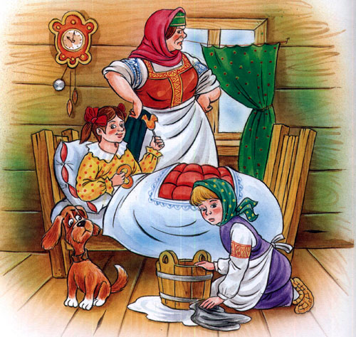
Право на отдых

Slide 16
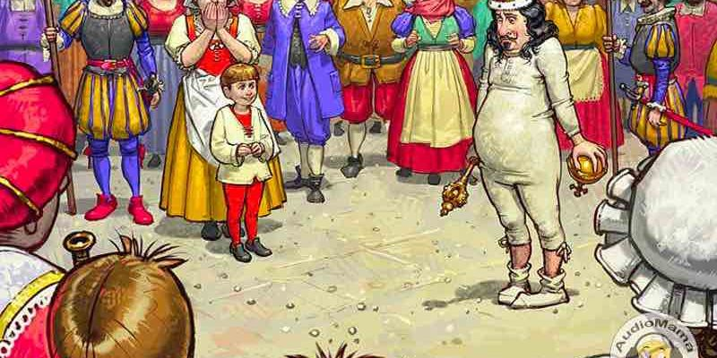
Право на получение, хранение и распространение информации, свободное выражение мысли

Slide 17
Обязанности Кроме прав и свобод каждый ребенок должен понимать, что для соблюдения порядка необходимо соблюдать ряд обязанностей Соблюдать Конституцию РФ и другие законы Уважать права и культурную самобытность других людей Слушаться родителей и лиц, их заменяющих Получать основное общее образование Соблюдать правила поведения и учебную дисциплину, установленную в образовательных учреждениях, дома, общественных местах Беречь памятники истории и культуры Сохранять природу и бережно относиться к природным богатствам

Slide 18
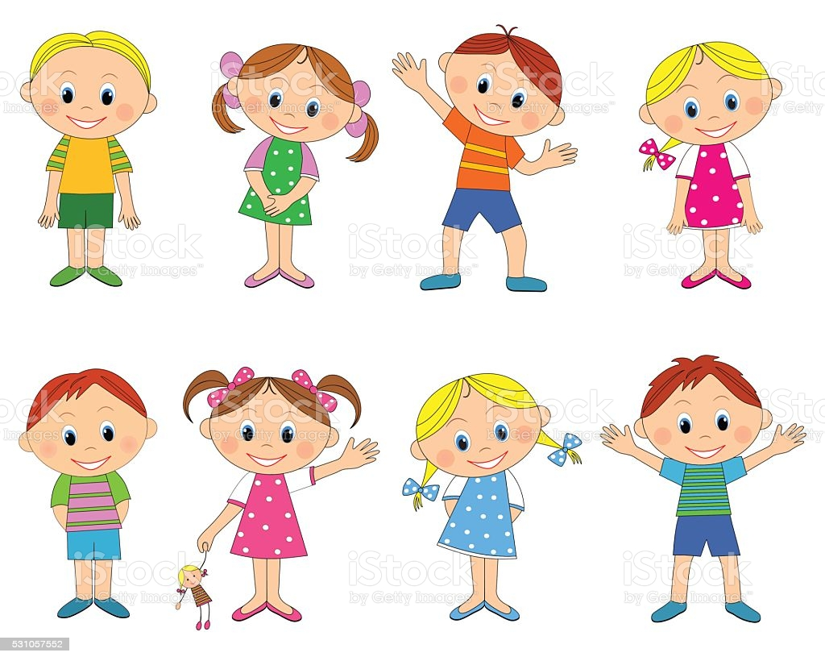
Ребята, запомните!
Человек, который знает свои права и уважает права других людей, законы, знает и выполняет свои обязанности – этот человек законопослушный, он уверенно идёт по жизни!

